Slide 1
8 клас Відокремлені члени речення Поняття про відокремлення Стрембицька Л.А.

Slide 2
План уроку
1.З`ясувати поняття відокремлення.
2. Визначити, які члени речення можуть бути відокремленими.
3. Розібратись, коли відокремлюються означення.

Slide 3
ПОНЯТТЯ ПРО ВІДОКРЕМЛЕННЯ
ВІДОКРЕМЛЕНИМИ називаються члени речення
які мають особливе смислове навантаження;
містять в собі додаткове повідомлення.
Відокремленими можуть бути тільки ДРУГОРЯДНІ ЧЛЕНИ РЕЧЕННЯ.
В усному мовленні вирізняються паузою, на письмі виділяються комами, рідше тире.

Slide 4
ВІДОКРЕМЛЕНІ ДРУГОРЯДНІ ЧЛЕНИ РЕЧЕННЯ
ОЗНАЧЕННЯ ДОДАТОК
(ПРИКЛАДКА)
ОБСТАВИНА

Slide 5
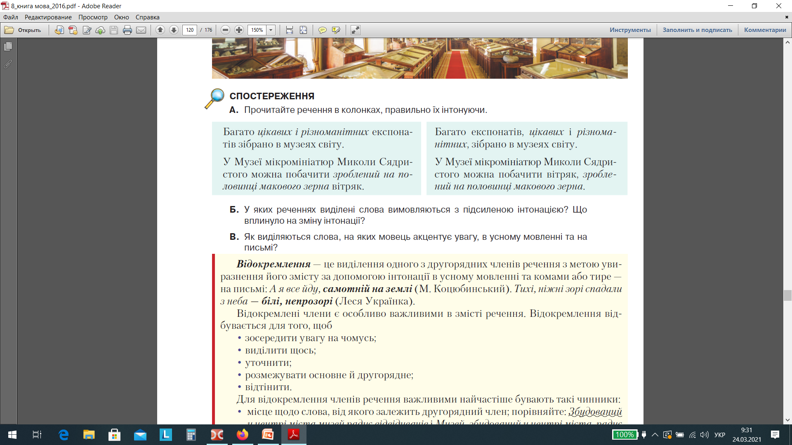
ПОРІВНЯТИ

Slide 6
ВІДОКРЕМЛЕНІ УЗГОДЖЕНІ ОЗНАЧЕННЯ ВИРАЖАЮТЬСЯ
ПРИКМЕТНИКОМ;
ДІЄПРИКМЕТНИКОМ;
ЗАЙМЕННИКОМ;
ПРИКМЕТНИКОВИМ ЗВОРОТОМ;
ДІЄПРИКМЕТНИКОВИМ ЗВОРОТОМ.

Slide 7

УЗГОДЖЕНІ ОЗНАЧЕННЯ ВІДОКРЕМЛЮЮТЬСЯ
1. Якщо прикметниковий або дієприкметниковий звороти стоять після означуваного слова
Дівчата, заквітчані яскравими вінками, йшли до річки.
ОС

Slide 8
2. Якщо вони стоять перед означуваним іменником і мають обставинний відтінок (причини) у значенні Заклопотана хатніми справами, Катря не помітила (чому?), що вже вечір.
ОС

Slide 9
3. Якщо такі означення стосуються особового займенника Мужній і завзятий, він не боявся нічого. Він, мужній і завзятий, не боявся нічого.
ОС
ОС

Slide 10


4.Якщо стоїть після означуваного слова-іменника, перед яким уже є залежне від нього означення Нарешті розщедрилось тепле сонце, усміхнене, яскраве.
ОС
Але за бажанням автора:
Музика, бадьора, чарівна, полинула через шкільне подвір’я.
Музика бадьора, чарівна полинула через шкільне подвір’я.

Slide 11
4.Якщо означення стоїть на відстані від означуваного слова
ОС
ПЛілі сідала на учительський стіл, гойдала довгими ногами в строкатих панчохах і, страшенно горда із загальної уваги, перелічувала усі свої таланти.

Slide 12

СТАВИМО ТИРЕ
1.Нитками вишито сорочку – чорними й червоними.
2. Олеся йде сама дорогою – легка, витончена, пругка.
3. Це вже звичка в мене така була - поговорити!

Slide 13
Робота з реченнями (пояснити розділові знаки)
1.Він, суворий і красивий, стояв на кормі із веслом. дивився вперед поверх нас.
2. У деревяній клітці стояв скелет, прикритий темно-сірою просмоленою шкірою.
3. Знесилений, кінь зупинився.
4. Напоєний запахом землі, старого листя, грибів та ожини, ти ростеш, підносишся над лісом і бачиш світ далеко-далеко…городами.
5. Ближче до старезного лісу, чорного, густого, ставало сумно.
6. Налякані громом, курчата збилися докупи.
7.Це вже звичка в мене така — поговорити.
8. Пригадується мені княгиня Ольга — горда, непокірна.

Slide 14
Не виділяємо означення
Прикметник, дієприкметник = присудку
Дорога овіяна туманом віків.
Але:
Дорога, овіяна туманом віків, стелилася переді мною.

Slide 15
2. Дієприкм.зворот перед ОС + немає причини
Умиті дощами поля раділи сонцю.
Край моря сонце золотить укриті лісом гори.

Slide 16
Робота з реченнями
1. У якому реченні означення відокремлюється комою (розділові знаки вилучено)
А. Гудуть з вітрами до світання дощем оплакані сади.
Б. І тиха осінь мрійна яснолиста несла в серця надію і тривогу.
В. У снігу по коліно стоїть з хати винесена ялинка.

Slide 17
Робота з реченнями
2. Не відокремлюється означення в реченні (розділові знаки вилучено)
А. Покинута людьми на довгі дні дорога помирає в бур’яні.
Б Село намокле від дощів.
В. Досвітні огні переможні урочі прорізали темряву ночі.
Г. Наляканий громовицею тихенько заіржав кінь.

Slide 18
Робота з реченнями
3. Речення Задоволені й усміхнені … поверталися зі стадіону додому ускладниться відокремленим означенням, якщо на місці крапок записати слово
А глядачі; Б футболісти; В тренери; Г футболісти й тренери; Д вони.

Slide 19
Робота з реченнями
4. Прочитайте речення. На березі хвилястої Десни стояло місто, оповите в сни. Відокремлена в реченні конструкція — це
А дієприслівниковий зворот;
Б дієприкметниковий зворот;
В прикметник із залежними словами;
Г дієприслівник.

Slide 20
Домашнє завдання
Виконати впр.2,стор.125

